Slide 1
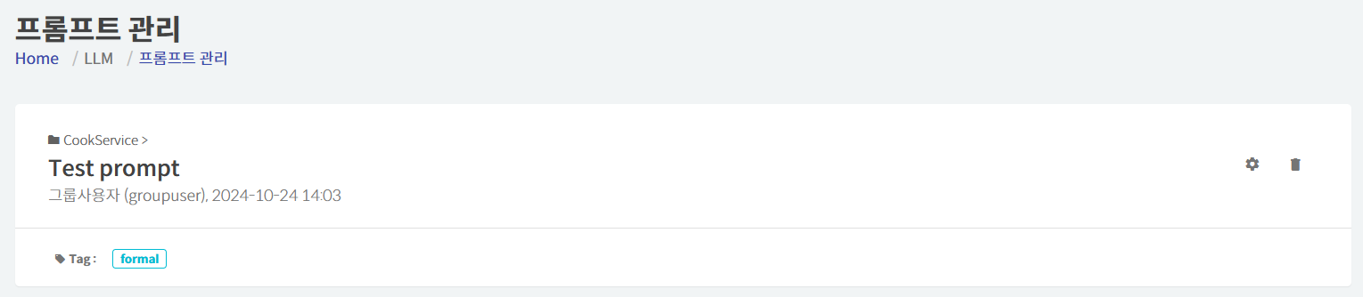
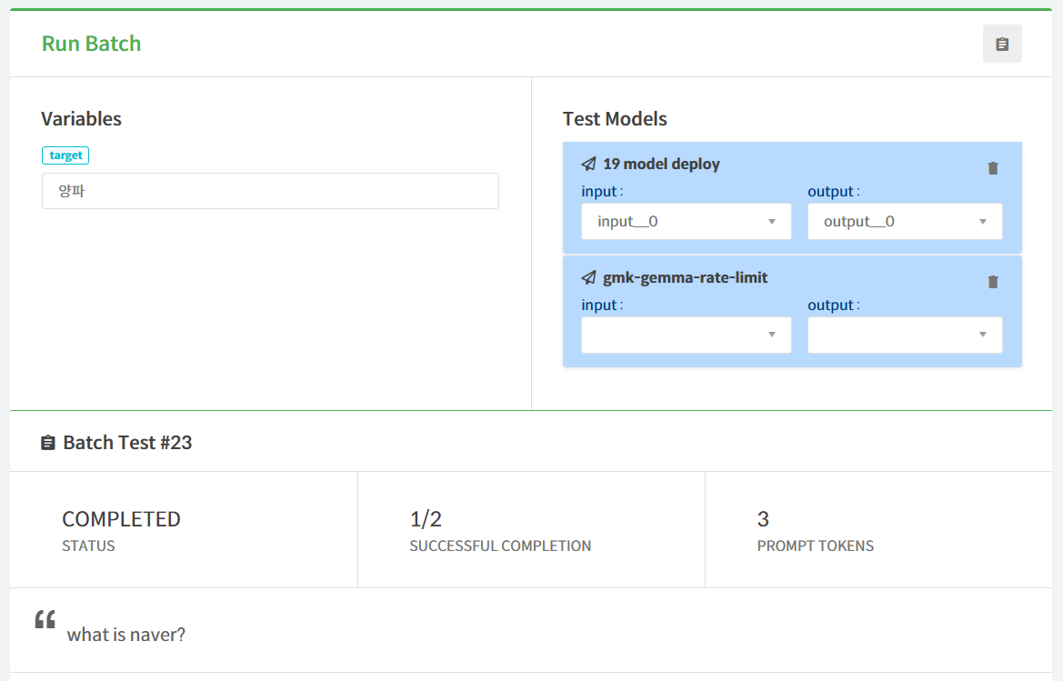
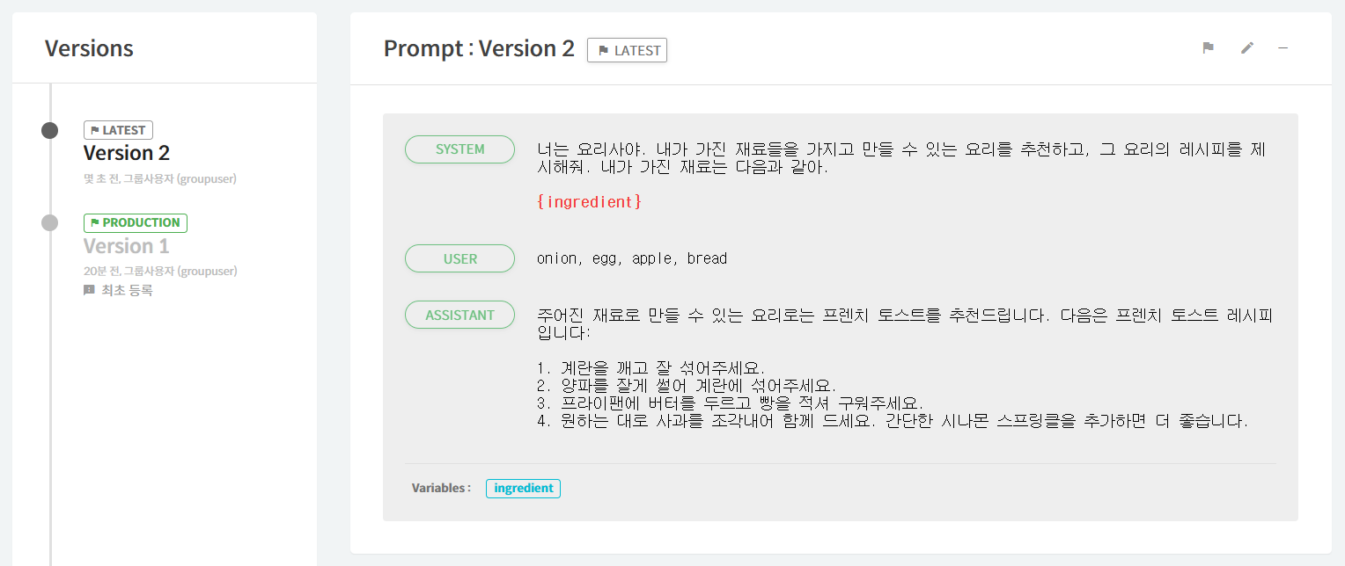
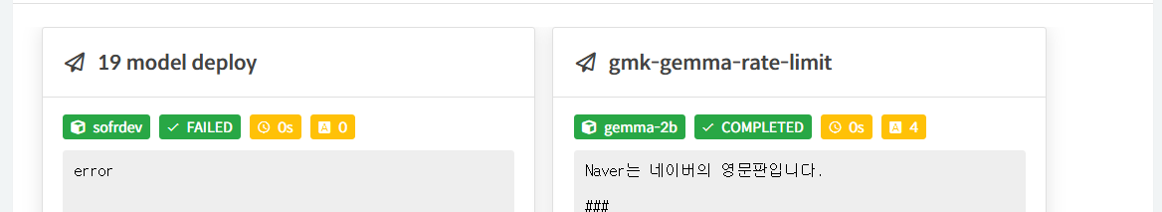
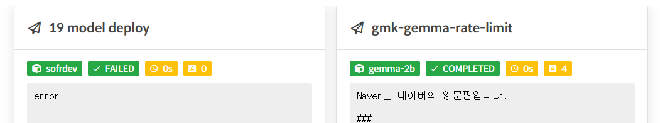
최적의 프롬프트를 설계하고 관리 할 수 있는 프롬프트 엔지니어링 지원
Chat 형태의 프롬프트를 체계적으로 관리하고, 실제 구동 중인 모델을 통해 실시간으로 테스트할 수 있습니다.
실제 대화기록을 추적하고 저장하여 더욱 정교한 LLM 서비스를 발전시킬 수 있습니다.
프롬프트 버전 및 라벨링/태그 관리
Gemma-7b from git
1
2
다중 모델 선택 및 테스트
Ministral-7b from git
양파로 만들 수 있는 레시피를 추천해줘.
3
실시간 결과 확인
Gemma-7b from git
Ministral-7b from git
양파를 활용한 맛있는 요리로는 ‘양파 링(Onion Rings)'입니다. 다음은 간단한 양파 링 레시피입니다:
양파를 활용한 맛있는 요리로는 '양파 수프'를 추천
드립니다. 다음은 간단한 양파 수프 레시피입니다:

